Slide 1

맞춤 영화 추천 서비스 플랫폼 보고서
TEAM: H.A.N.D
박진원, 신은총

Slide 2
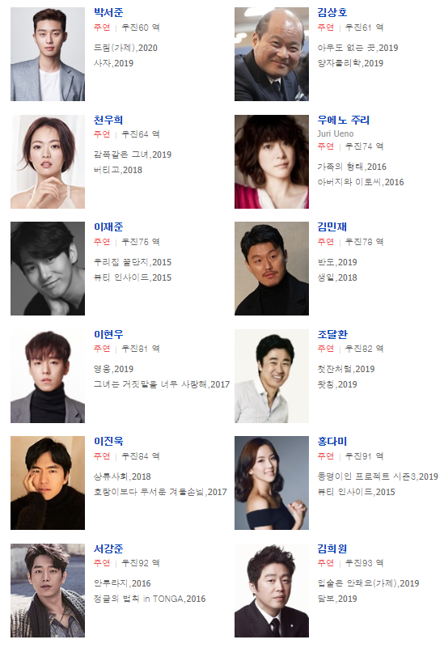

홍 이수,
그녀가 좋아한 사람은 ?
우 진
진정한 가치는 내면의 ‘본질’에 있다

Slide 3

배경
목표 및 계획
데이터 수집 및 가공
데이터 분석 및 결과
웹 플랫폼 개발 결과
기대효과
CONTENTS

Slide 4
1. 배경
아이디어는 사소한 불편함에서 시작된다!
컨텐츠 다운로드 사이트 이용자 급증!
주말이나 여가 시간에 영화를 보고 싶은데 네이버 검색 결과는 항상 유명한 영화만 추천해준다
영화 검색을 오래 해도 별로 볼 만한 영화가 없다
내가 느끼고 싶은 감정을 느낄 수 있는 영화를 고를 수 있을까?
내가 좋아하고 봤던 영화들을 본 사람들이 본 다른 영화를 찾을 수 있을까?
내가 좋아하는 감독, 배우, 장르별 영화를 한 눈에 볼 수 없을까?

Slide 5
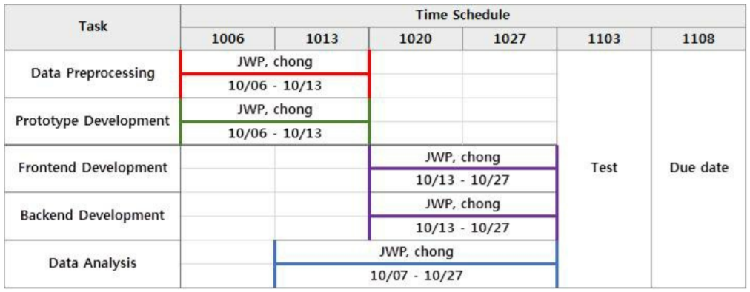
2. 목표 및 계획
개발 프로세스
주제
선정
데이터
전처리
플랫폼
구축
데이터
분석
최종
결과
개발 일정

Slide 6
2. 목표 및 계획
개발 환경
운영체제: Windows 7 Professional K 64bit
데이터 전처리: Python 3.7, Excel
웹 크롤링: Bs4, Selenium Chrome Driver, Urllib, Requests
데이터 분석: Numpy, Pandas, Scipy, Konlpy, Nltk, Excel
시각화: Recharts
프론트엔드: JavaScript ES6, React 16.9, Redux 4.0.4
백엔드: Django 2.2
데이터베이스: SQLite3 3.29
알고리즘: Collaborative Filtering, Statistics Emotion Analysis

Slide 7
3. 데이터 수집 및 가공
데이터 수집
Kofic API: 영화 목록, 영화 상세 정보, 일일 박스오피스
Naver API: 영화 포스터, 영화 평점
KMDB: 영화 시놉시스, 추가 정보
Movie Reviews: 롯데시네마, CGV, NAVER 영화 리뷰 크롤링
감정 사전: 2006년 감정 다중 분류 논문에서 발췌하여 수정
데이터 가공
API 데이터 가공 후 DB 저장
영화 목록, 상세 정보, 포스터, 평점 등 필요한 정보 필드 생성
감정 사전 단어 최신화, 감정 분류 기준 변경
User의 좋아요, 싫어요, 봤어요 등 수집 시스템 구축

Slide 8
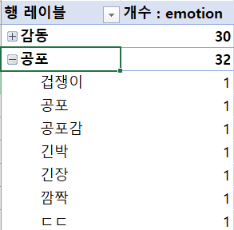
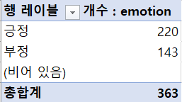
4. 데이터 분석 및 결과
데이터 분석
감정 분석:
- 감정 사전 단어를 영화에서 느낄 수 있는 가장 큰 6개 감정으로 재범주화, 긍정/부정 분류 추가,
추천 시스템:
- 아이템 기반 User가 보거나 좋아하거나 싫어하는 영화를 본 다른 사람들이 많이 본 영화를 추천
User 정보 통계 분석:
- User의 로그를 기반으로 통계 데이터를 산출, User 자신의 선호 정보를 한눈으로 볼 수 있도록 시각화

Slide 9
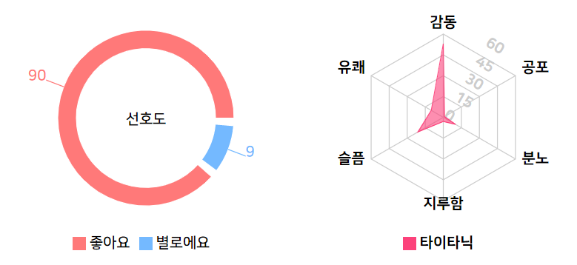
4. 데이터 분석 및 결과
결과
감정 분석: 감정 단어 사전을 이용하여 영화 리뷰에서 사람들이 느낀 감정을 백분율로 정규화하여 추출, 그래프로 시각화

Slide 10
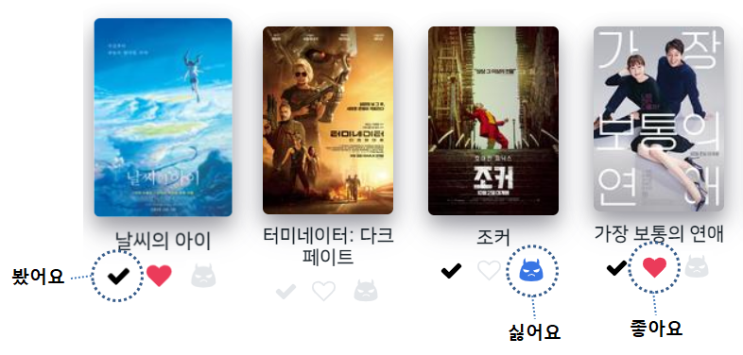
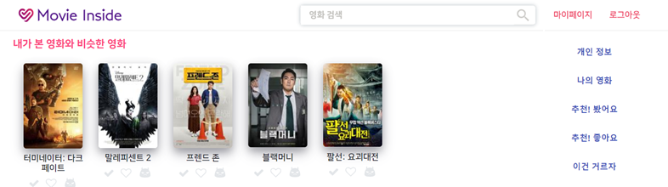
4. 데이터 분석 및 결과
결과
추천 시스템: 아이템 기반 User가 보거나 좋아하거나 싫어하는 영화를 본 다른 사람들이 많이 본 영화를 추천

Slide 11
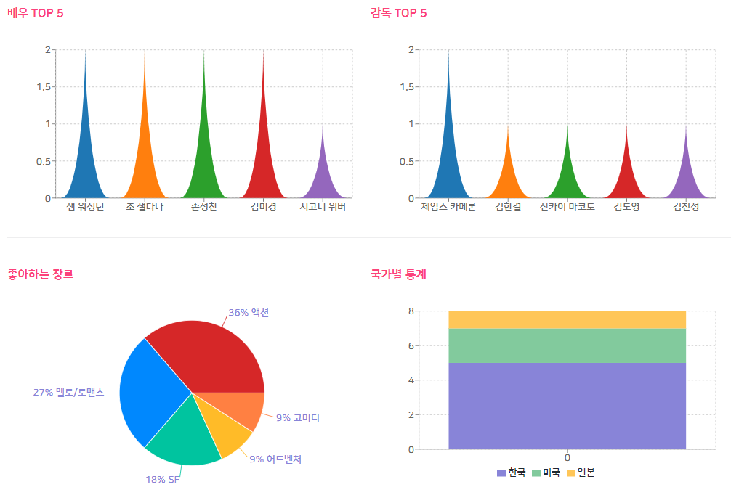
4. 데이터 분석 및 결과
결과
User 정보 통계 분석: User의 로그를 기반으로 통계 데이터를 산출, User 자 신의 선호 정보를 한눈으로 볼 수 있도록 시각화

Slide 12
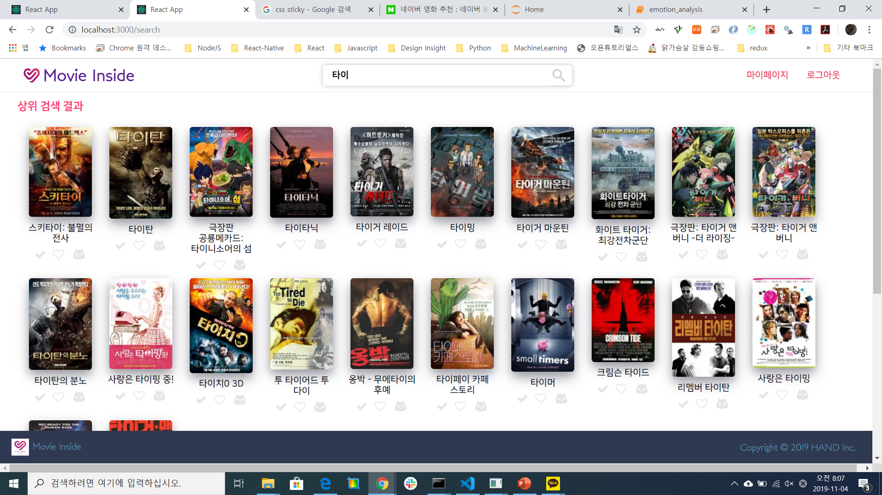
5. 웹 플랫폼 개발 결과
결과

Slide 13
6. 기대효과
기대효과
기존의 영화 검색의 불편함 해소
나의 영화 선호도를 좀더 세부적으로 알 수 있게 됨
나의 취향을 정확히 파악하여 영화 선택에 리스크를 줄일 수 있음
많은 사람들의 정보를 바탕으로 내가 선호할 만한 영화를 찾을 수 있음
싫어할 만한 영화의 정보로 좀 더 정확한 영화 추천을 받을 수 있음
시간과 비용을 절약

Slide 14
THANK YOU FOR YOUR ATTENTION
Any Questions ?

